Slide 1


CHÀO MỪNG CÁC EM
ĐẾN VỚI BÀI HỌC NGÀY HÔM NAY!

Slide 2





KHỞI ĐỘNG
Em có biết:
Một phong tục phổ biến của người Việt cổ, ngày nay vẫn xuất hiện trong lễ cưới hỏi
Truyền thuyết giải thích về một phong tục có nội dung ca ngợi tình nghĩa vợ chồng, tình cảm anh em

Slide 3

Suốt hơn một ngàn năm Bắc thuộc, các chính quyền phong kiến phương Bắc đã thi hành chính sách đồng hoá nhằm thủ tiêu quốc gia, dân tộc Việt. Người Việt đã làm gì đề chống đồng hoá, bảo tồn và phát triển những giá trị văn hoá hình thành tư thời dựng nước?

Slide 4





BÀI 16: CUỘC ĐẤU TRANH GIỮ GÌN VÀ PHÁT TRIỂN VĂN HÓA DÂN TỘC
THỜI BẮC THUỘC

Slide 5




NỘI DUNG BÀI HỌC
1
Giữ gìn văn hóa dân tộc
2
Phát triển văn hóa dân tộc

Slide 6


1. GIỮ GÌN VĂN HÓA DÂN TỘC
Bên cạnh chính sách đô hộ về chính trị, bóc lột về kinh tế, chính sách đồng hoá về văn hoá luôn được các triều đại phong kiến phương Bắc thực hiện. Tuy nhiên, những giá trị văn hoá cốt lõi của dân tộc vốn có từ thời dựng nước tiếp tục được giữ gìn trong các làng xã của người Việt.

Slide 7
Quan sát Hình 16.2, 16.3
Hãy nêu tên một số nét văn hóa của người Việt vẫn được giữ gìn và phát triển trong thời Bắc thuộc

Slide 8
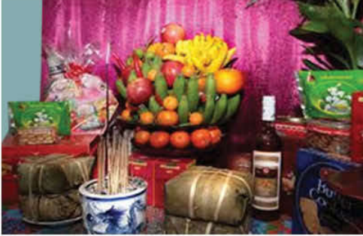
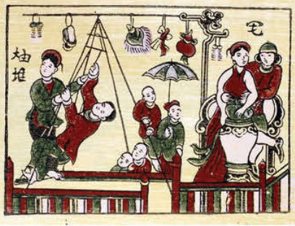
Tín ngưỡng thờ cúng tổ tiên
vẫn được duy trì đến ngày nay
Hội làng (tranh dân gian)

Slide 9




Một số nét văn hóa của người Việt
vẫn được duy trì trong thời Bắc thuộc
Solution
Người Việt vẫn nghe - nói, truyền lại cho con cháu tiếng mẹ đẻ.
List 1-3 ways your company proposes to solve them.
Tín ngưỡng truyền thống như thờ cúng tổ tiên, thờ các vị thần tự nhiên tiếp tục được duy trì.
Phong tục, tập quán Việt vẫn được giữ gìn như: hội làng, tục nhuộm răng, ăn trầu,…..

Slide 10
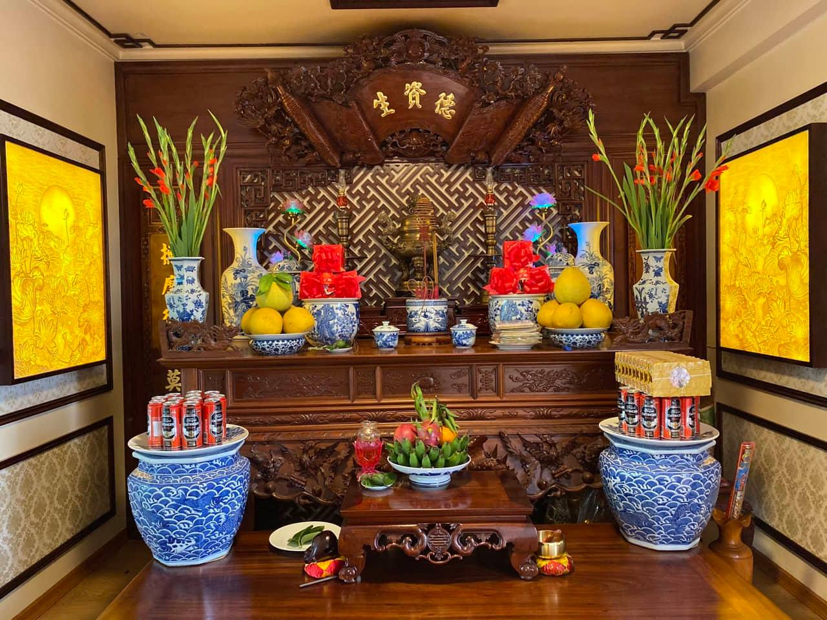
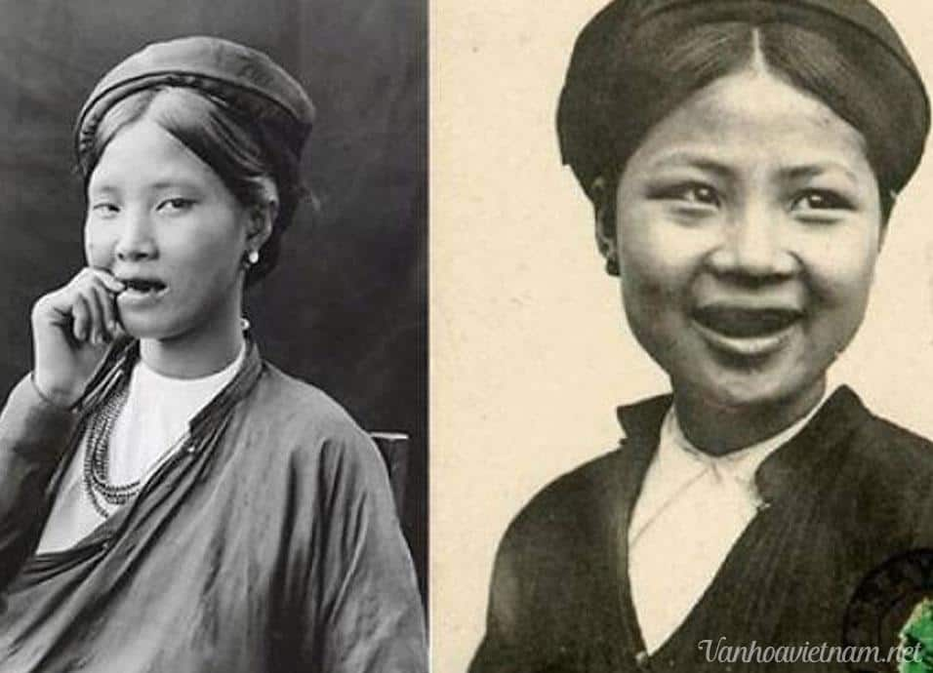
Tín ngưỡng thờ cúng tổ tiên
Tục nhuộm răng

Slide 11
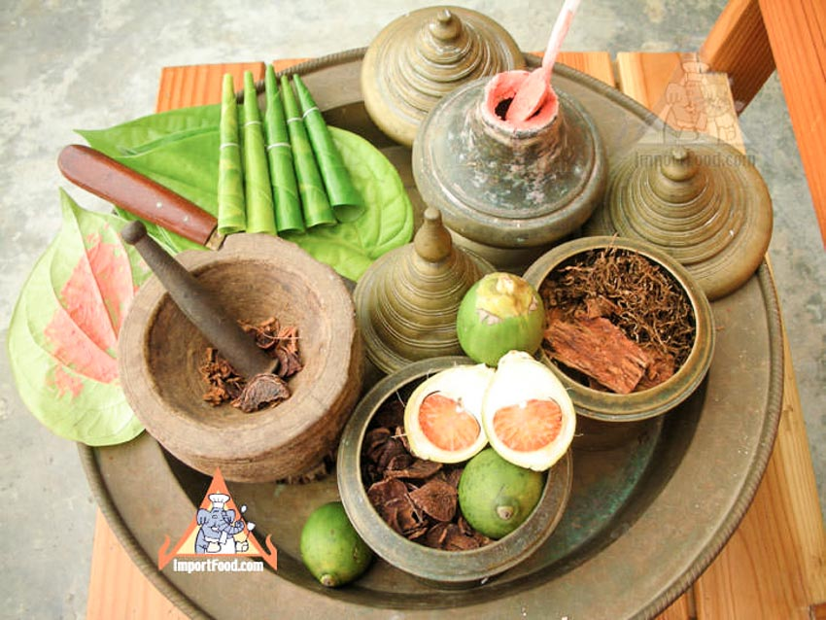
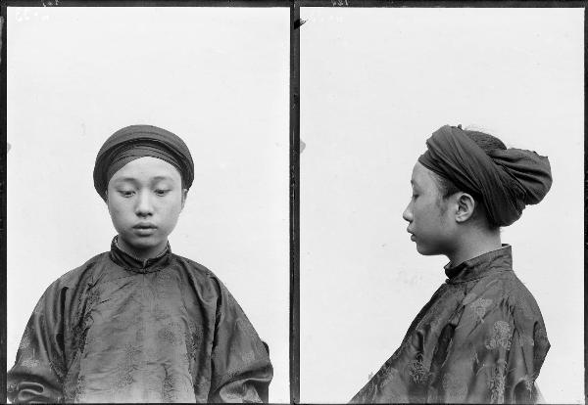
2
Tục ăn trầu
Tục búi tóc

Slide 12
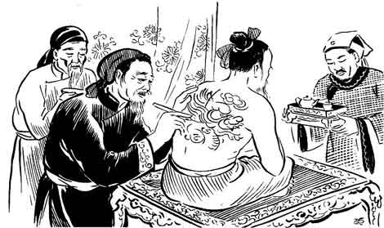
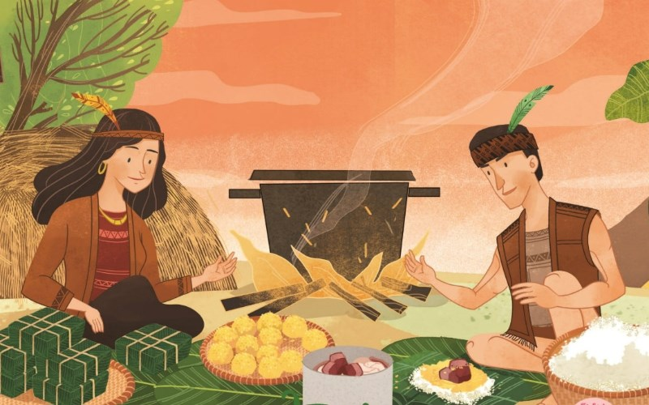
2
Tục xăm mình
Làm bánh chưng

Slide 13
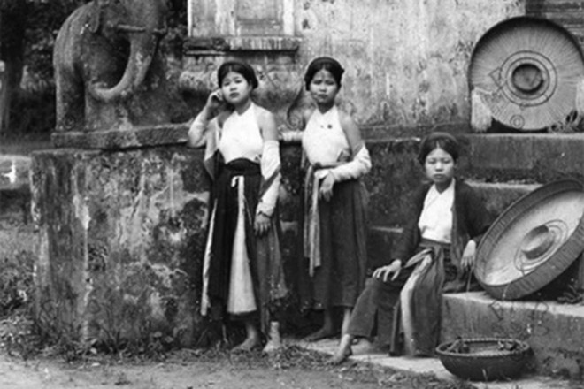
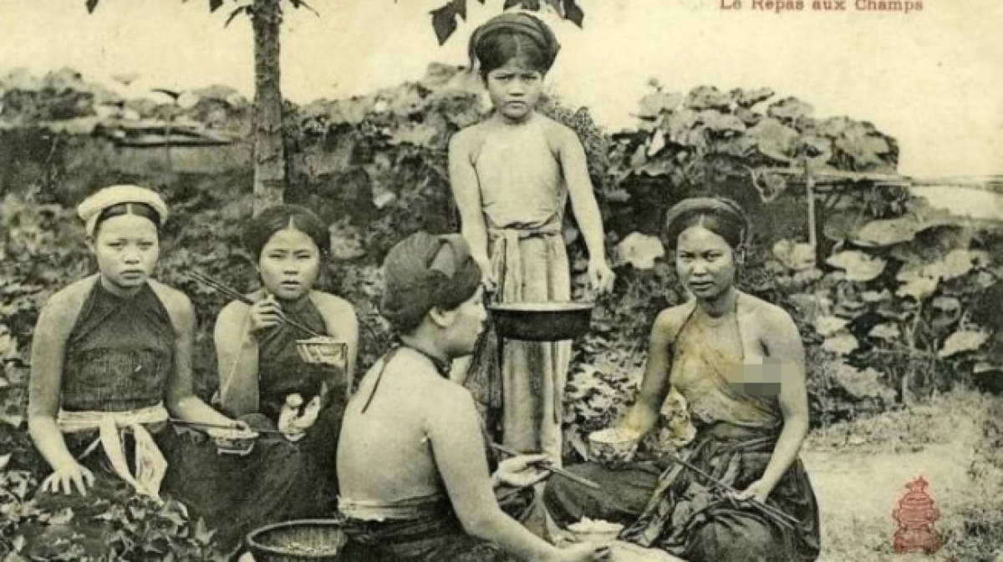
2
Mặc váy và yếm

Slide 14
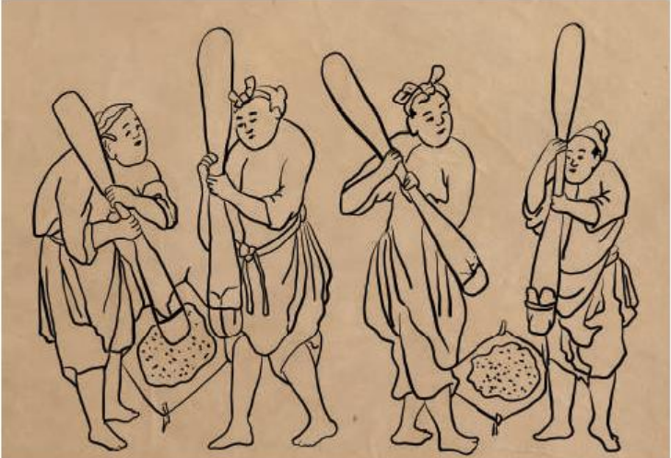
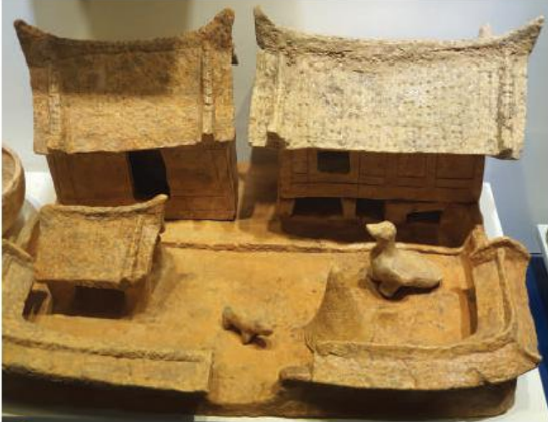
Làm bành giày
Nhà của người Việt thời Bắc thuộc

Slide 15




2. PHÁT TRIỂN VĂN HÓA DÂN TỘC
Trong thời Bắc thuộc, người Việt đã tiếp thu một cách chủ động và sáng tạo những giá trị văn hoá bên ngoài nhằm phát triển văn hoá truyền thống thêm đặc sắc và đa dạng. Trong đó, giao thoa văn hoá và sự xuất hiện của những yếu tố văn hoá mới là những xu hướng nổi bật.

Slide 16


Thảo luận và trả lời câu hỏi
Nhóm 1: Tìm hiểu sự phát triển văn hóa dân tộc qua các sản phẩm thủ công tiêu biểu.
Nhóm 2: Tìm hiểu sự phát triển văn hóa dân tộc qua ngôn ngữ.
Nhóm 3: Tìm hiểu sự phát triển văn hóa dân tộc qua tôn giáo, tư tưởng

Slide 17


Sự phát triển văn hóa dân tộc
qua các sản phẩm thủ công tiêu biểu
Ấm: được làm từ kĩ thuật gốm men của người Hán nhưng vòi ấm được trang trí hình đầu gà, con vật gần gũi với người Việt.
Khay gốm: có hình ba con cá chụm vào nhau, thể hiện ảnh hưởng của văn hóa Trung Quốc, nhưng viền ngoài của khay lại được trang trí hoa văn kiểu Văn hóa Đông Sơn.

Slide 18
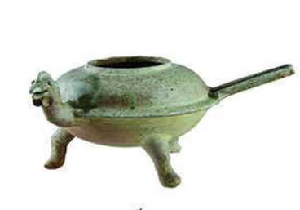
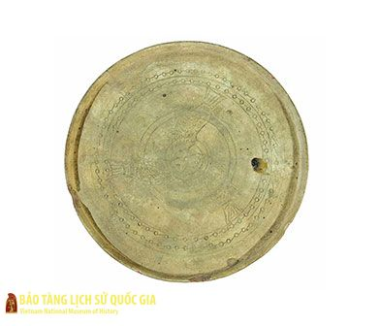
Ấm men
Khay gốm

Slide 19
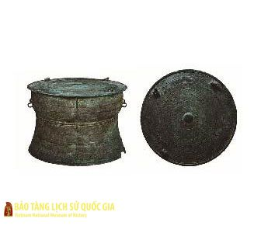
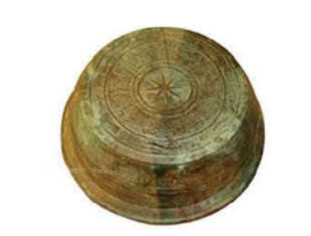
Mặt ngoài của trống đồng
Lạch Trường (Thanh Hóa)
Trống đồng Tân Long

Slide 20

Sự phát triển văn hóa dân tộc qua ngôn ngữ
Người Việt vẫn giữ được những yếu tố của tiếng Việt truyền thống, đồng thời tiếp nhận thêm nhiều lớp từ Hán và chữ Hán.

Slide 21


Sự phát triển văn hóa dân tộc
qua tôn giáo, tư tưởng
Nho giáo, Phật giáo, Đạo giáo được truyền bá ngày càng sâu rộng trong xã hội Việt Nam. Trong đó, Phật giáo, Đạo giáo được người Việt tiếp nhận một cách tự nhiên, phổ biến, sâu sắc hơn.

Slide 22
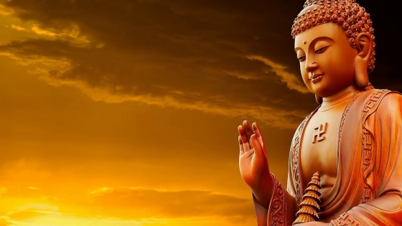
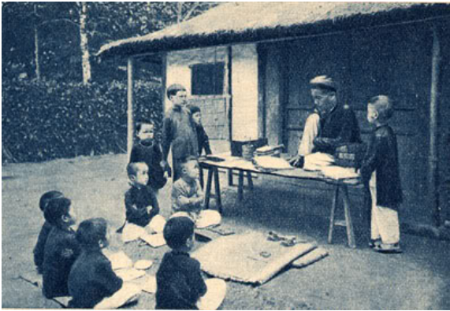
Phật giáo
Truyền bá Nho giáo

Slide 23
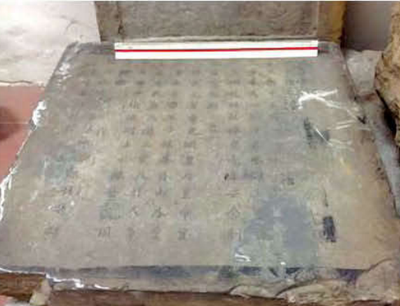
Nội dung lời dạy của đức phật
Bia Xá lợi tháp minh

Slide 24
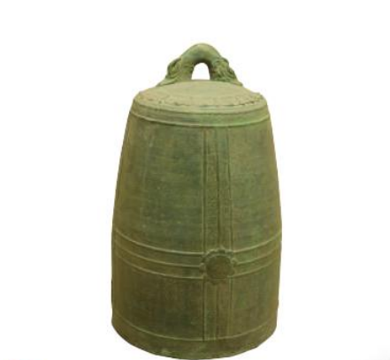
Chuông Thanh Mai là bảo vật quốc gia có niên đại sớm nhất (năm 798) được phát hiện ở Việt Nam.
Cho biết ảnh hưởng của Phật giáo và sự giao lưu văn hoá, xã hội Việt Nam thời Bắc thuộc.
Trải qua hàng nghìn năm, chiếc chuông không bị hoen gỉ, vẫn giữ nguyên được hình dáng, màu sắc ban đầu cho thấy kĩ thuật đúc đồng đỉnh cao của thời kì này.

Slide 25




Ngoài một số tiếp thu có sáng tạo và chọn lọc nhân dân ta còn tiếp thu, sáng tạo một số có nguồn gốc từ Trung Quốc như tết Hàn thực, tết Đoan Ngọ, tết Trung thu,... nhưng đã có sự vận dụng cho phù hợp với sinh hoạt văn hoá của người Việt.

Slide 26
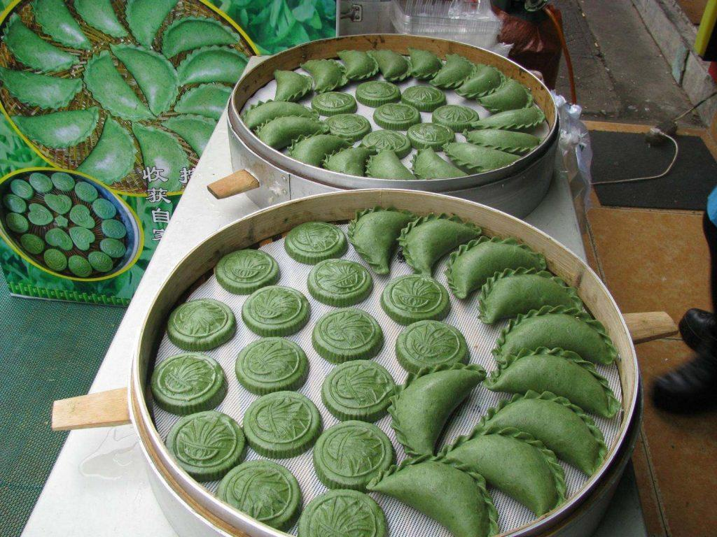
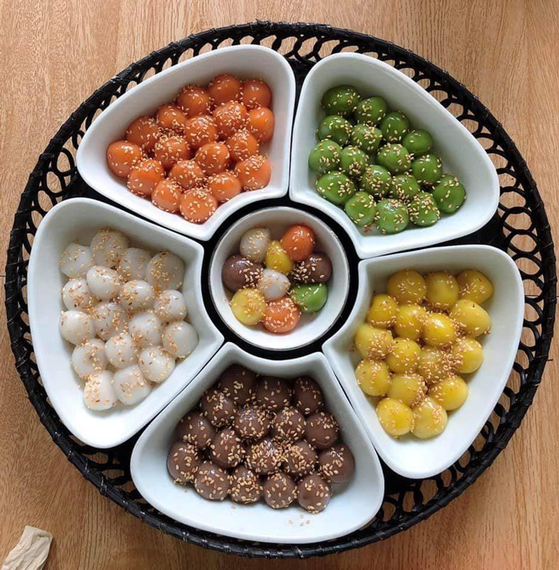
Tết Hàn thực
(Trung Quốc)
Tết Bánh trôi bánh chay (Việt Nam)

Slide 27
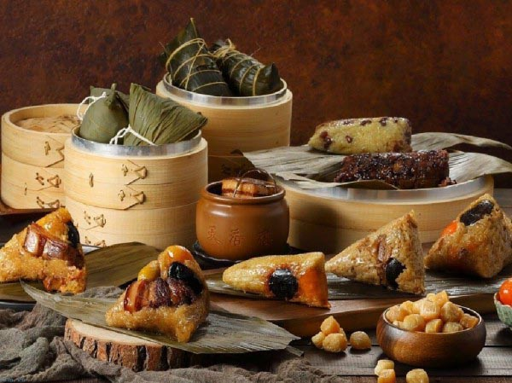
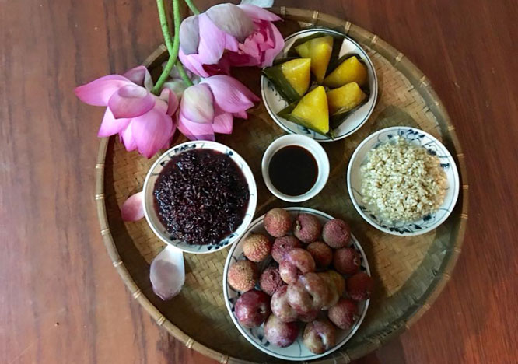
Tết Đoan ngọ (Trung Quốc)
Tết giết sâu bọ (Việt Nam)

Slide 28
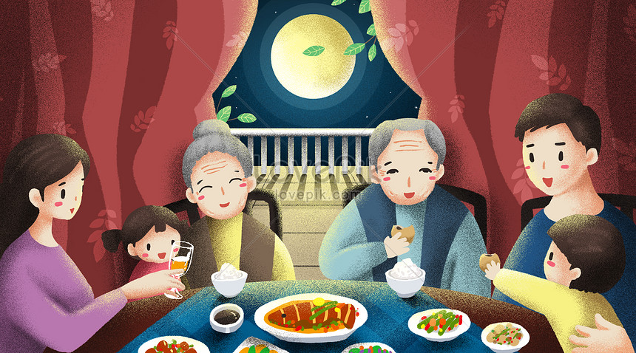
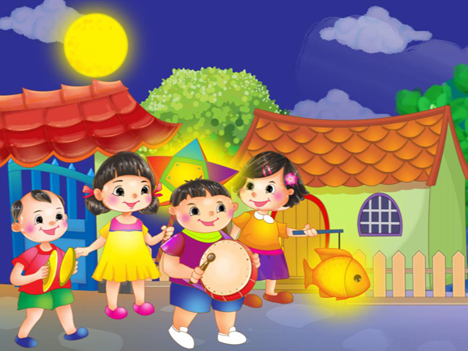
Tết trung thu sum họp gia đình
(Trung Quốc)
Tết trung thu cho trẻ em
(Việt Nam)

Slide 29
Lời tâu của viên quan đô hộ
Người Hán cho em biết điều gì?
“Việt là đất ở ngoài cõi. Dân cắt tóc vẽ mình, không thể lấy pháp độ của nước đội mũ mang đai mà trị được”.
(Ngô Sỹ Liên và các sử thần thời Lê, Đại Việt sử kí toàn thư (bản dịch), NXB Khoa học xã hội, Hà Nội, 1998, tr.147).

Slide 30

Nước ta vốn là một nước độc lập (ngoài cõi), có truyền thống văn hoá, phong tục tập quán riêng (cắt tóc, vẽ mình), khác với người Hán, không thể áp đặt được.
Phản ánh sự thừa nhận thất bại từ chính sách cai trị của các triều đại phong kiến phương Bắc.
Lời tâu của viên quan người Hán

Slide 31

LUYỆN TẬP

Slide 32




Trong thời Bắc thuộc, người Việt vẫn giữ được những yếu tố của tiếng Việt truyền thống, đồng thời tiếp thu thêm:
A
Chữ Phạn
B
Chữ Hán
C
Chữ La tinh
D
Chữ Chăm cổ

Slide 33

Dưới thời Bắc thuộc, tư tưởng, tôn giáo nào được tiếp nhận một cách tự nhiên cùng với văn hóa truyền thống của người Việt?
A. Phật giáo và Nho giáo
B. Phật giáo và Thiên chúa giáo
C. Nho giáo và Thiên chúa giáo
D. Đạo giáo và Thiên chúa giáo

Slide 34




Những phong tục, tập quán nào được người Việt được
bảo tồn suốt thời Bắc thuộc và vẫn lưu giữ trong đời sống
văn hoá hằng ngày của chúng ta ngày nay?
Thờ cúng tổ tiên
Nhuộm răng
Làm bánh chưng
Ăn trầu
Ăn mắm

Slide 35
VẬN DỤNG

Slide 36
Em có suy nghĩ gì về hiện tượng nhiều học sinh
“pha” tiếng nước ngoài vào tiếng Việt khi giao tiếp?
“Pha” tiếng có tác dụng nhất định : khả năng truyền đạt thông tin nhanh, tiết kiệm thời gian.
Tuy nhiên, việc lạm dụng sử dụng quá đà sẽ đánh mất đi bản sắc dân tộc, mất đi sự trong sáng của tiếng Việt.
Không đồng tình

Slide 37
HƯỚNG DẪN VỀ NHÀ
1
Trả lời câu 1 – Luyện tập, SGK trang 84
2
Làm bài tập Bài 50, Sách bài tập
3
Đọc trước Bài 17, SGK trang 85

Slide 38
CẢM ƠN CÁC EM
ĐÃ LẮNG NGHE BÀI GIẢNG!

